Slide 1


Slide 2
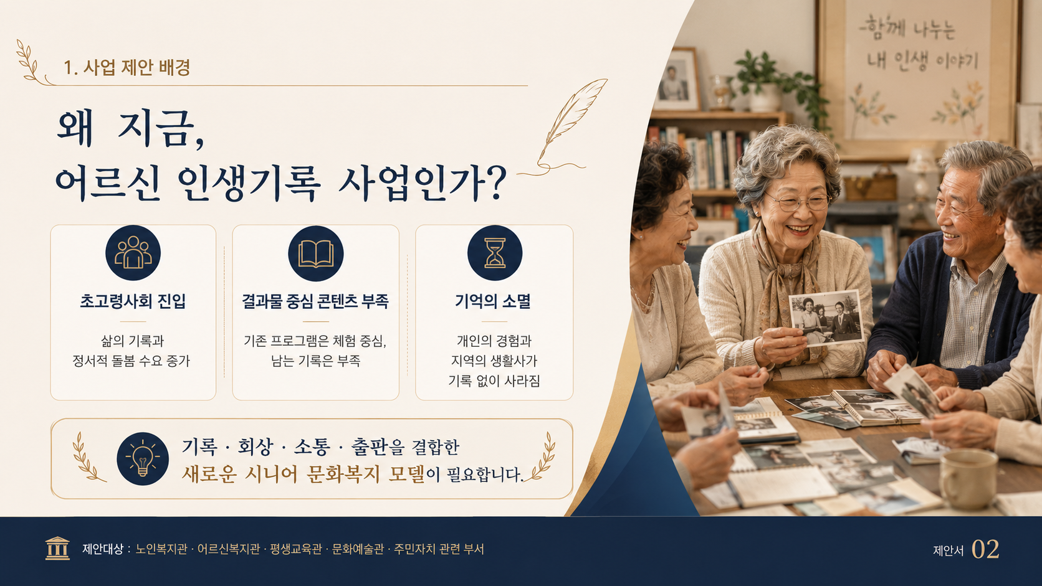

Slide 3
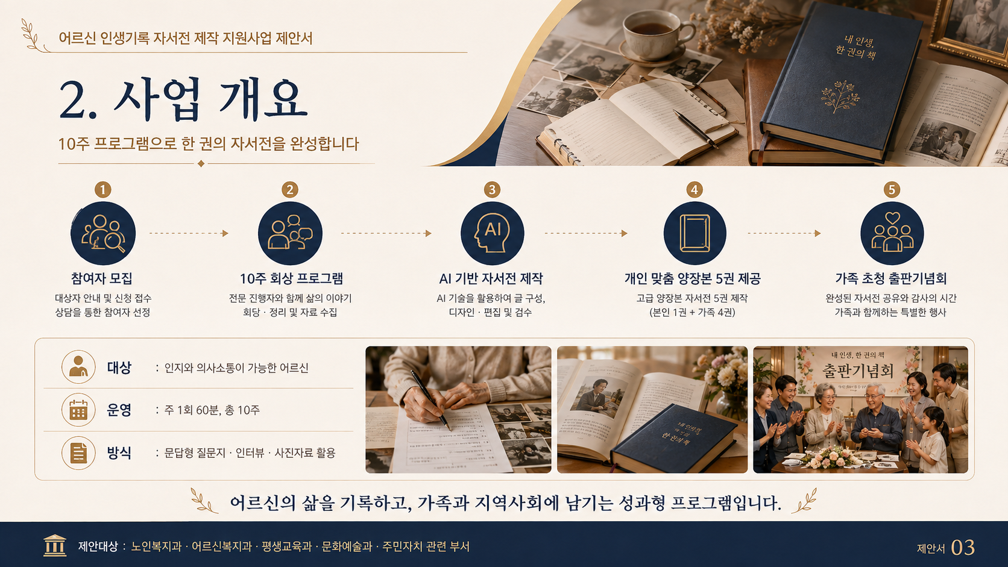

Slide 4
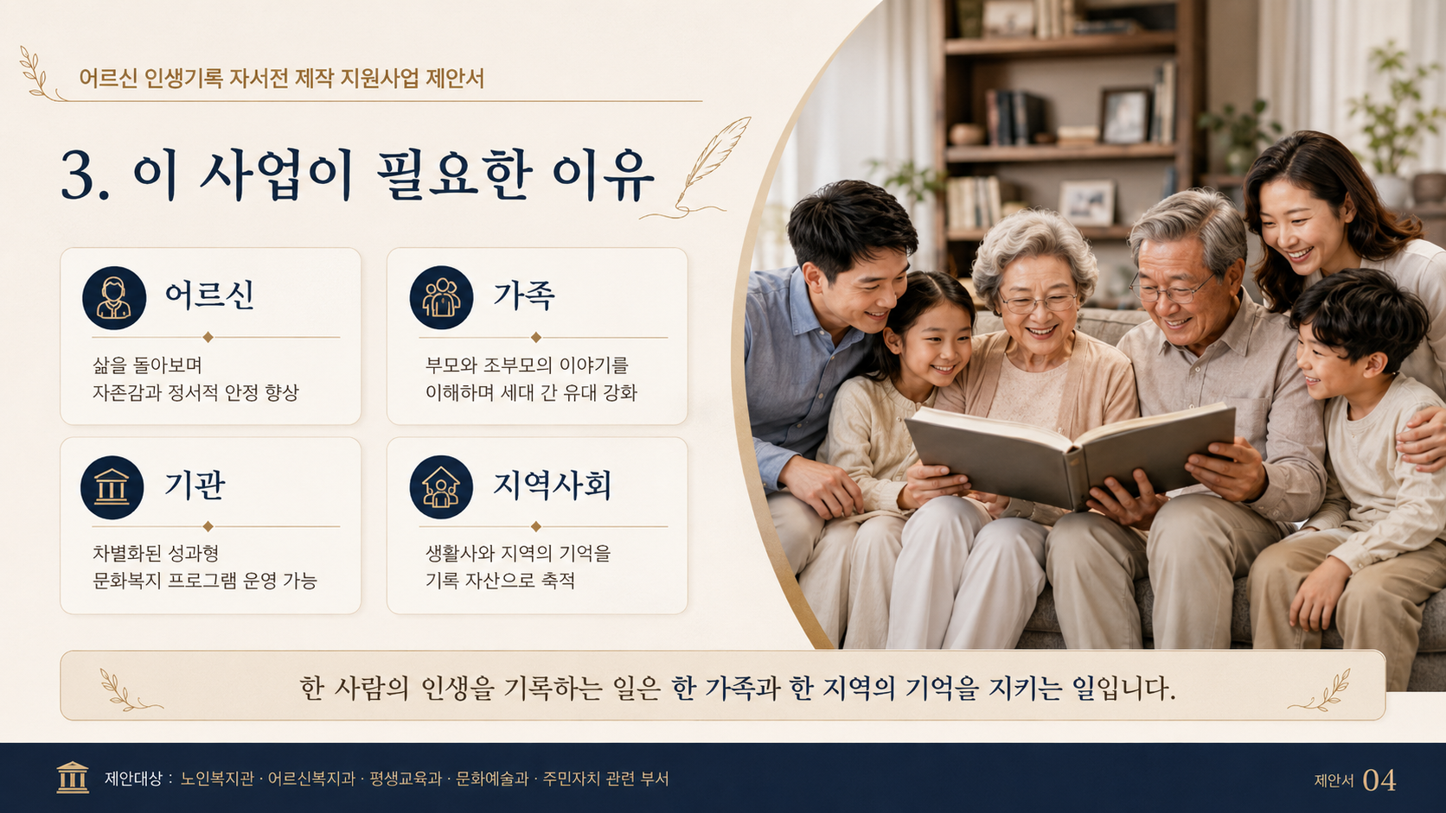

Slide 5
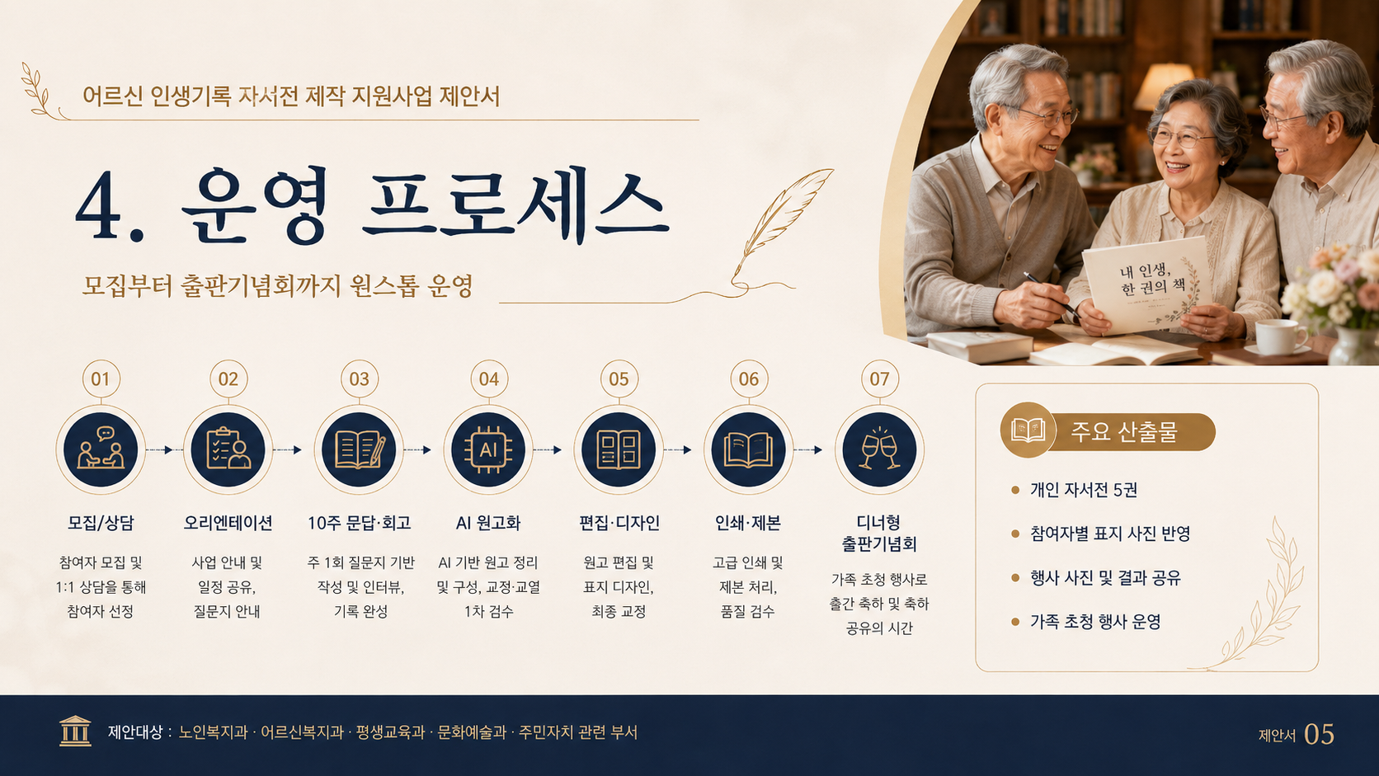

Slide 6
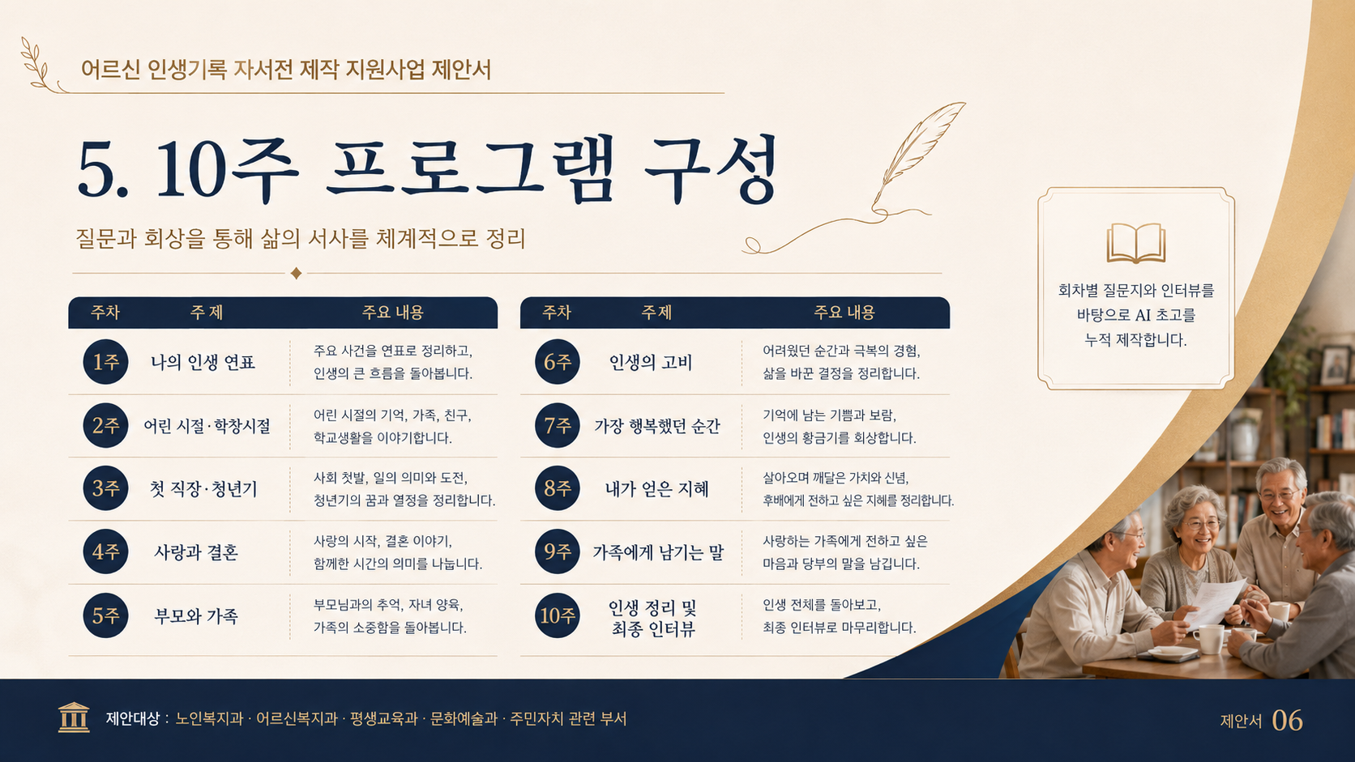

Slide 7


Slide 8


Slide 9


Slide 10
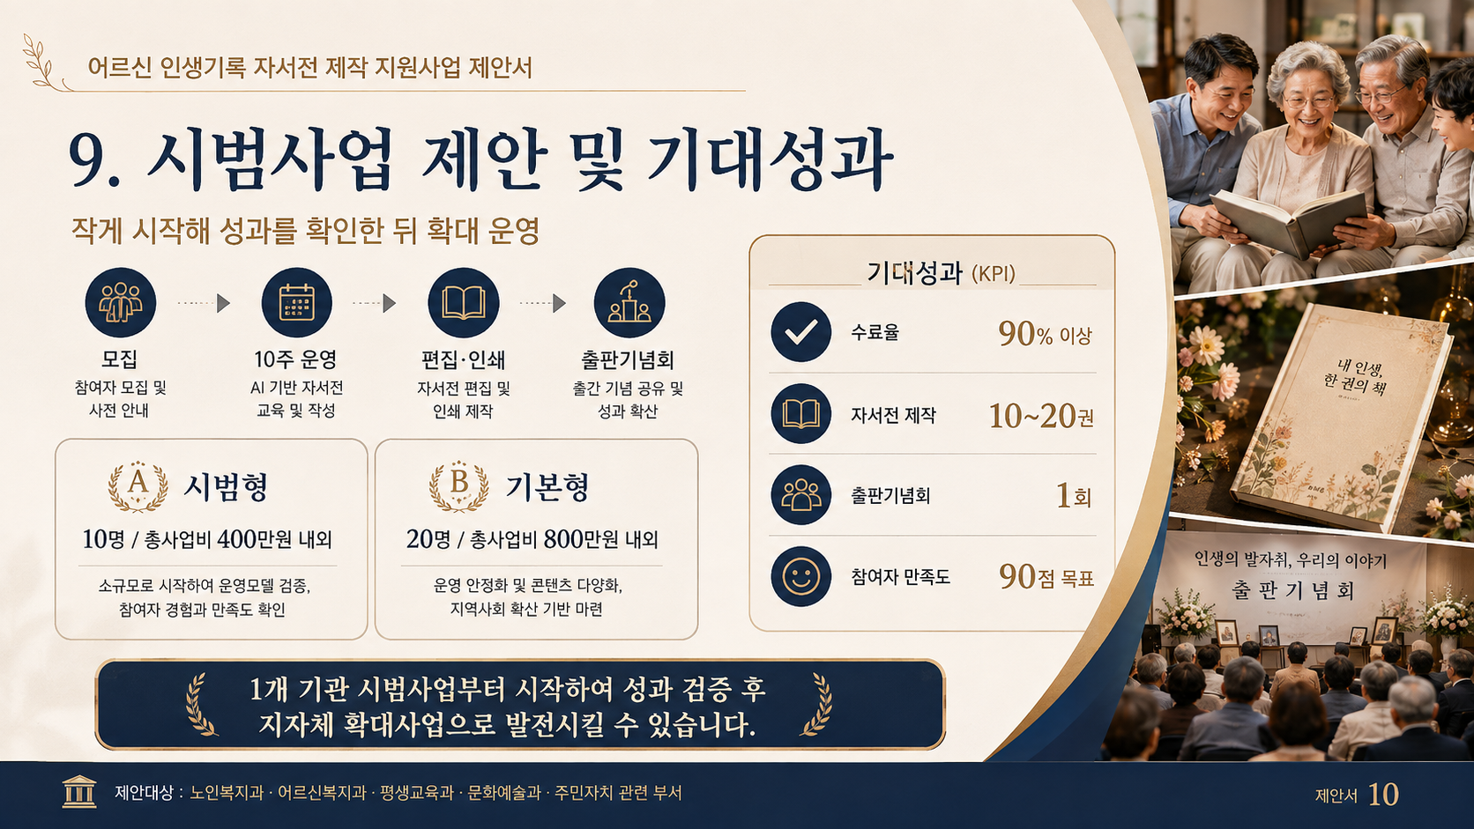

Slide 11

10. AI 기반 자서전 제작 방식
AI는 작가를 대체하는 것이 아니라, 기록을 정리하는 도구로 사용합니다
자료 수집
01
문답지·인터뷰·사진·가족자료를 수집
AI 초고 생성
02
답변을 기반으로 챕터 구성과 문장 초안 생성
전문 편집·검수
03
사실관계·문체·개인정보를 사람이 최종 점검
참여자 최종 확인
04
본인의 의사에 따라 수정 후 인쇄 확정
원칙 | 참여자가 제공한 정보만 활용 · AI가 새로운 사실을 임의로 생성하지 않음

Slide 12

11. 개인별 자서전 패키지
각 어르신에게 “세상에 하나뿐인 나의 책”을 제공합니다
▣
개별 표지
참여자별 대표사진을 반영한 고급 양장본 표지
5
5권 제공
본인 소장 1권 + 가족·친지 선물용 4권 기준
▤
사진 아카이빙
옛 사진과 가족사진을 선별하여 본문에 함께 구성
✓
최종 교정
참여자 확인을 거쳐 문체와 사실관계를 최종 확정
책은 사업의 결과물이자, 가족에게 남는 장기적인 문화자산입니다.

Slide 13
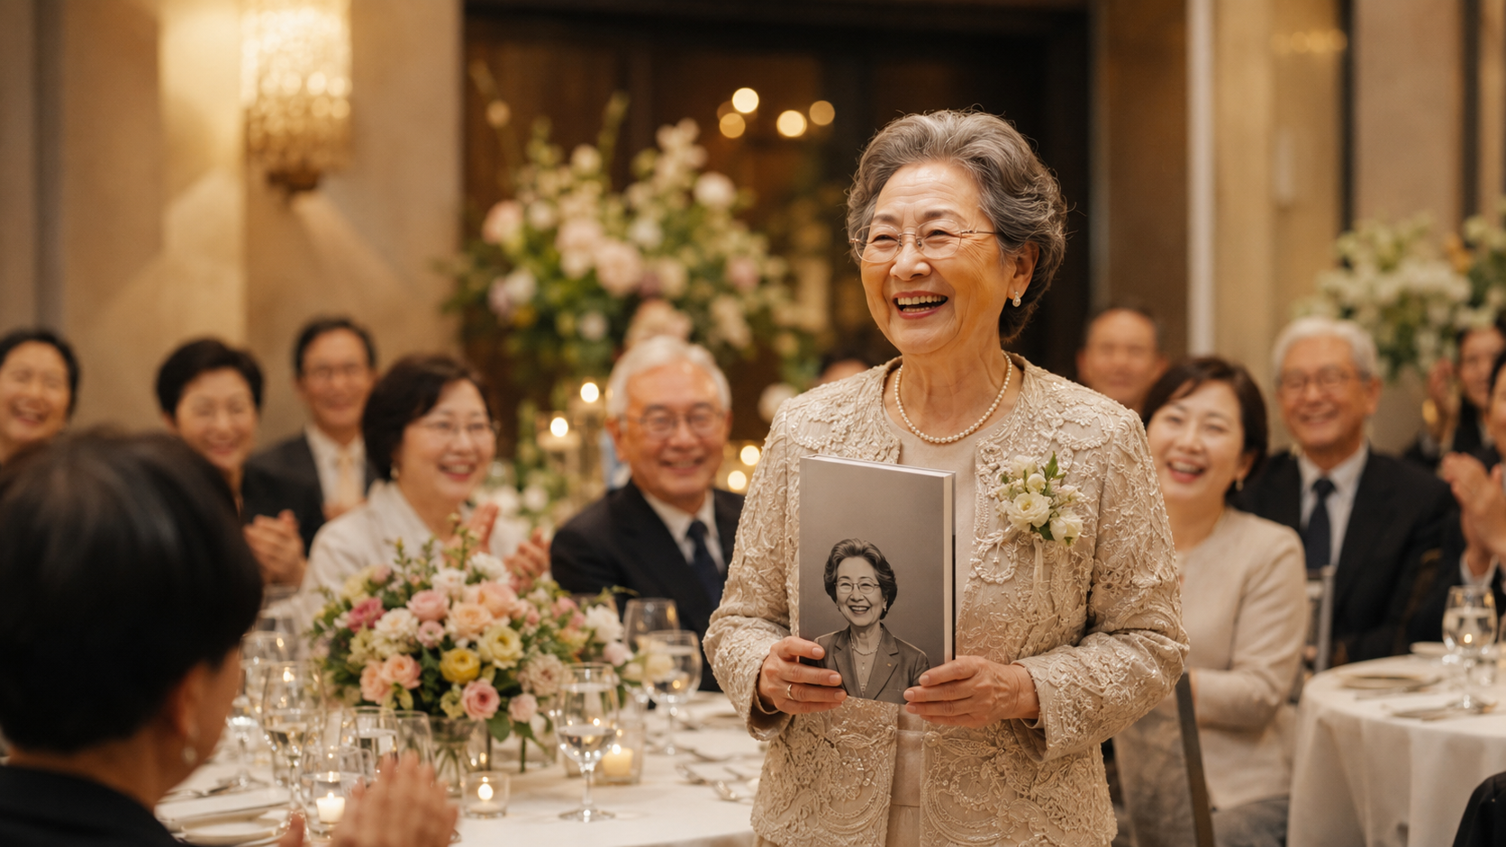
12. 출판기념회, 프로젝트의 마지막 장
책을 전달하는 날이 아니라 가족이 함께 기억을 나누는 날로 설계합니다
1
가족·친구 초청
참여자별 가족과 가까운 지인을 초청
2
디너 파티
부담 없는 식사와 함께 서로의 이야기를 나눔
3
자서전 전달식
완성된 책을 직접 전달하고 축하
4
낭독·소감
대표 문장 낭독, 가족의 축하 메시지
5
기념촬영
참여자·가족·기관이 함께 결과를 기록
권장 형태 | 소규모 호텔·연회장·공공시설 / 2~3시간 / 가족 동반

Slide 14

13. 가족과 함께 만드는 기억의 시간
자서전과 출판기념회는 세대 간 대화를 다시 시작하게 만드는 매개체입니다
어르신
“내 삶도 기록할 가치가 있다”는 자긍심
자녀
부모의 젊은 시절과 선택을 이해하는 계기
손주
사진과 이야기로 조부모 세대를 친근하게 이해
기관
참여자뿐 아니라 가족까지 체감하는 복지 성과
가족 초청 출판기념회는 “프로그램 참여”를 “가족의 추억”으로 확장합니다.

Slide 15
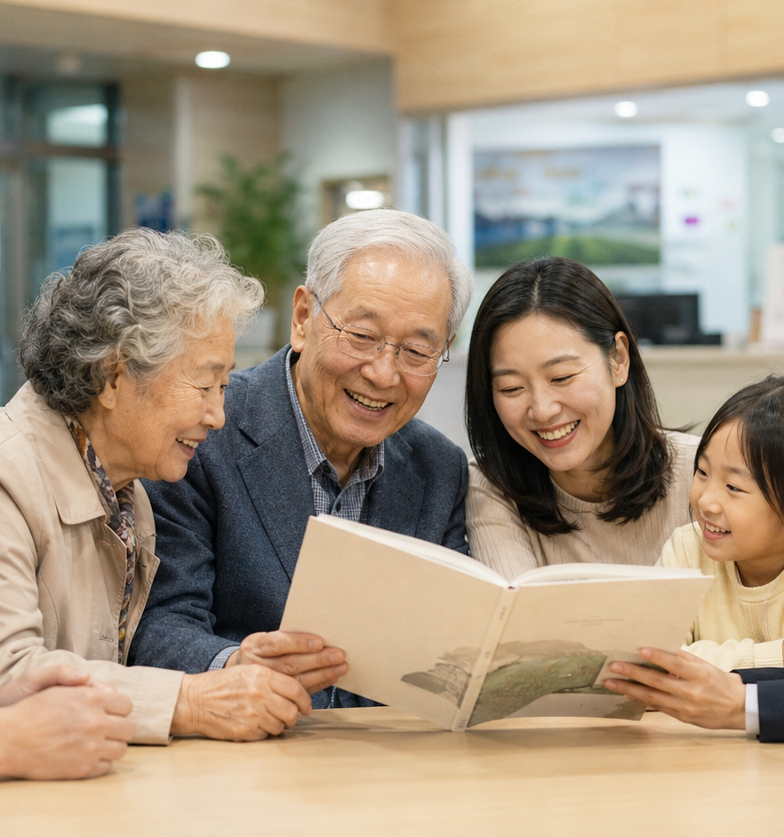
14. 기관 협업 운영모델
기관은 모집과 공간을, 운영사는 프로그램과 결과물을 책임지는 구조입니다
🏛
⌂
✦
지자체·공공기관
복지관·시설
운영사
정책·예산·홍보
현장 모집·공간
기획·제작·행사
• 사업예산 편성
• 참여자 모집
• 10주 프로그램 운영
• 참여기관 연계
• 교육 공간 제공
• AI 원고·편집·출판
• 지역 홍보 및 성과 확산
• 현장 일정 지원
• 출판기념회·결과보고
첫 도입은 1개 기관 · 10명 시범사업으로 작게 시작할 수 있습니다.

Slide 16
15. 예산 구성 예시
20명 기본형 · 총사업비 800만원 내외 (기관 기준에 따라 조정 가능)
프로그램 기획·10주 운영
240만원
20명 기본형
인터뷰·자료정리
100만원
총 800만원
AI 원고·편집·교정
140만원
1인당 환산 40만원
디자인·인쇄 100권
160만원
출판기념회 운영
110만원
예산 편성 시 “책 구매비”가 아니라
교육·기획·편집·인쇄·행사 운영비가 결합된
프로그램 사업비로 구성
결과보고·운영관리
50만원
※ 위 금액은 제안 단계의 예시이며, 기관 회계기준·참여인원·인쇄사양·행사장소에 따라 세부 견적을 조정합니다.

Slide 17
16. 성과지표 및 행정 성과
프로그램 만족도뿐 아니라 실제 결과물과 가족 참여까지 수치화할 수 있습니다
20명
참여 어르신
10회
프로그램 운영
100권
자서전 인쇄
기본형 기준
주 1회
1인 5권
1회
출판기념회
90%+
수료율
90점+
만족도
가족 초청
목표
목표
행정적 성과 | 참여 실적 + 자서전 결과물 + 가족 행사 + 만족도 + 사진·영상 기록 + 결과보고서까지 한 사업에서 확보

Slide 18
17. 개인정보·AI 활용 안전관리
생애기록은 민감한 개인 이야기를 다루는 만큼 동의와 검수를 사업의 핵심 절차로 둡니다
01
사전 동의
개인정보·음성·사진·AI 활용·인쇄 범위를 참여자에게 안내
02
최소 수집
책 제작에 필요한 범위의 정보만 수집
03
사람의 검수
AI 초고는 반드시 편집자와 참여자가 확인
04
공개 범위 선택
책 내용·사진을 기관 홍보에 사용할 경우 별도 동의
05
보관·삭제 기준
프로젝트 종료 후 원자료의 보관기간과 삭제 절차를 사전 고지
“기록의 주인은 참여자 본인”이라는 원칙을 모든 과정에 적용합니다.

Slide 19
18. 도입 일정
모집부터 출판기념회까지 약 12주 내외로 운영 가능합니다
사전 준비
1~2주
3~4주
5~6주
7~8주
9~10주
11주
12주
기관 협의·모집
10주 프로그램
원고 정리·AI 초고
교정·편집·디자인
인쇄·제본
출판기념회·결과보고
편집·디자인 작업은 후반부 프로그램과 병행하여 전체 기간을 효율적으로 단축합니다.

Slide 20
한 사람의 인생은
한 권의 역사입니다.
어르신의 기억을 기록하고,
가족의 이야기를 잇고,
지역의 역사로 남기는 사업.
10명 시범사업부터 시작해 보시길 제안드립니다.
제안사 [회사명]
담당자 [성명] | 연락처 [전화번호]
이메일 [E-mail]
감사합니다
내 인생, 한 권의 책

